Slide 1
CỤM 1
BÀI TẬP TRÒ CHƠI CHỮ VIẾT 3-4 TUỔI

Slide 2
c.
Làm quen với việc đọc, viết
Làm quen với cách sử dụng sách bút
Làm quen với một số ký hiệu thông thường trong cuộc sống
Làm quen với chữ viết, với việc đọc sách
Notes:
Content Layouts

Slide 3
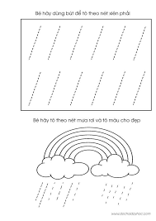
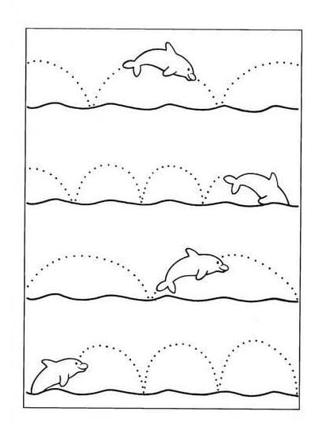
Làm quen với việc sử dụng bút
TRÒ CHƠI: Tô theo các chấm mờ

Slide 5
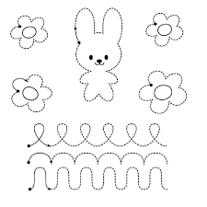
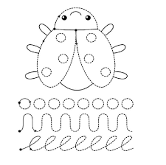
Làm quen với cách sử dụng bút
TRÒ CHƠI: Tô theo các chấm mờ

Slide 6
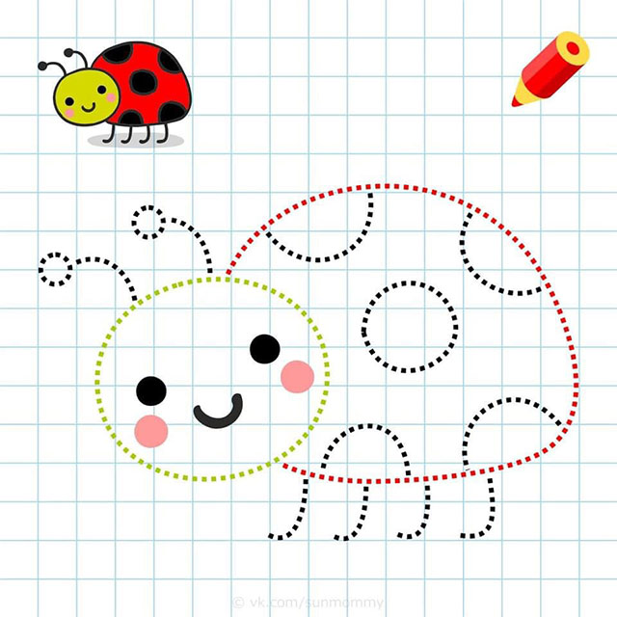
TRÒ CHƠI: Tô theo các chấm mờ

Slide 7
Vẽ trên cát

Slide 8
in chữ
Làm quen với chữ viết

Slide 9
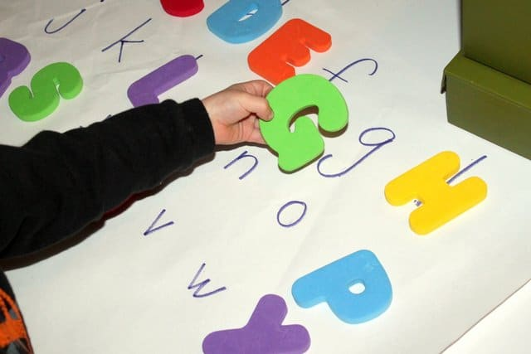
TÌM ĐÔI
Notes:
9

Slide 10
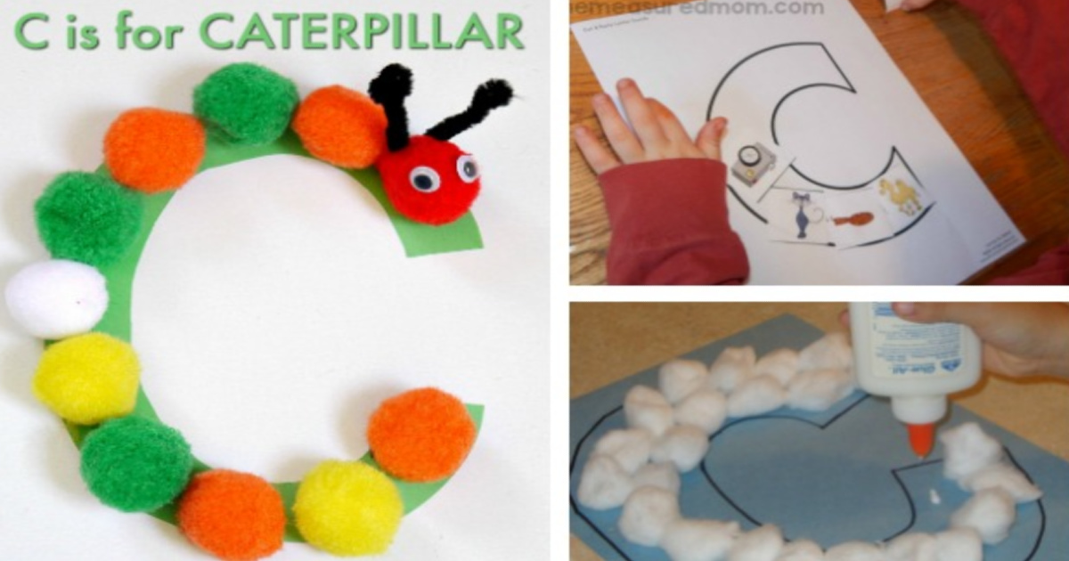
KHẢM , TÔ DÁN BẰNG NHIỀU NGUYÊN LIỆU
1
3
Notes:
Ngoài phần mở đầu, kết luận và tài liệu tham khảo, cấu trúc luận văn được tổ chức thành 3 chương như sau:
(Click hiện) Chương thứ nhất là cơ sở lý luận
(Click hiện) Chương thứ 2 là cơ sở thực trạng
(Click hiện) Chương thứ 3 là biện pháp quản lý
Sau đây em xin trình bày chi tiết nội dung của từng chương.
Chuyển slide.

Slide 11
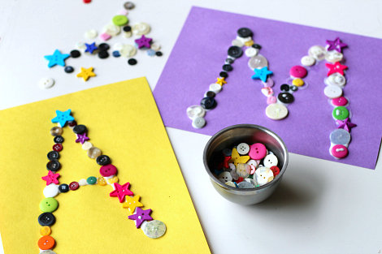

Slide 12
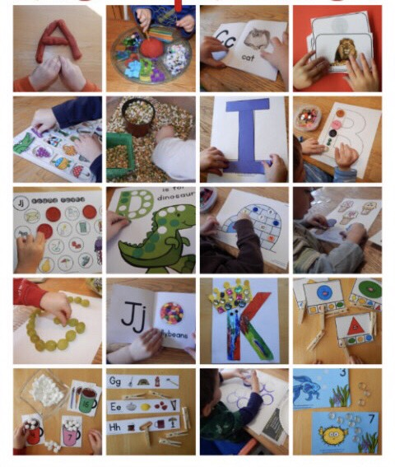

Slide 13
Dùng dây xâu, xỏ theo đường nét của chữ

Slide 14
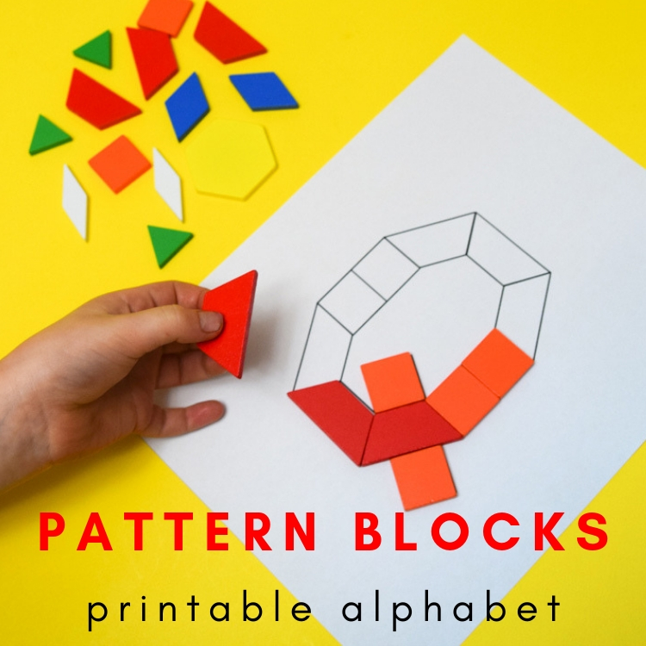
GHÉP HÌNH TẠO CHỮ

Slide 15
Làm quen với việc đọc:
- Đọc sách cho trẻ nghe: Cô đọc sách và chỉ vào từng từ cho trẻ làm quen với cách đọc tiếng việt (hướng đọc từ trái qua phải, mỗi từ tương ứng với 1 tiếng)

Slide 16
Xếp vào cho đúng
Làm quen với cách sử dụng sách

Slide 17
TRÂN TRỌNG CÁM ƠN

